Slide 1


체중조절을 위한 식단추천
Personal Project
스마트 팩토리 혁신을 위한 AI 솔루션 개발자 양성과정
25년 01월 13일~24일
최수민

Slide 2
Contents
1
주제선정 및 배경
6
상관분석 및 데이터 시각화
2
사례조사(참조사례)
7
DNN 실행 분석
3
일정 및 개발환경
8
식단 추천 프로그램
4
프로젝트 목표 및 계획
9
결과 및 향후 계획
5
데이터 전처리

Slide 3




1
주제 선정 배경
현대인을 위한 건강한 식단
Notes:
현대인의 식습관은 바쁜 일상, 외식 증가, 개인화된 건강 요구 등으로 인해 복잡성이 증가하고 있습니다. 이로 인해 효율적이고 균형 잡힌 식단 설계의 필요성이 높아지고 있습니다. 특히, 다양한 만성질환의 예방과 관리, 개인의 특수 요구(알레르기, 채식 등)를 충족시키는 맞춤형 접근이 요구

Slide 4
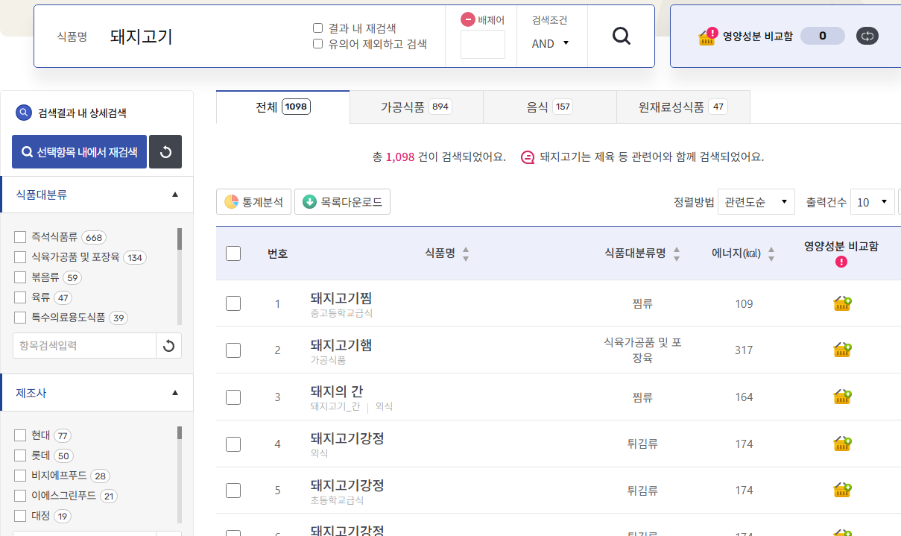
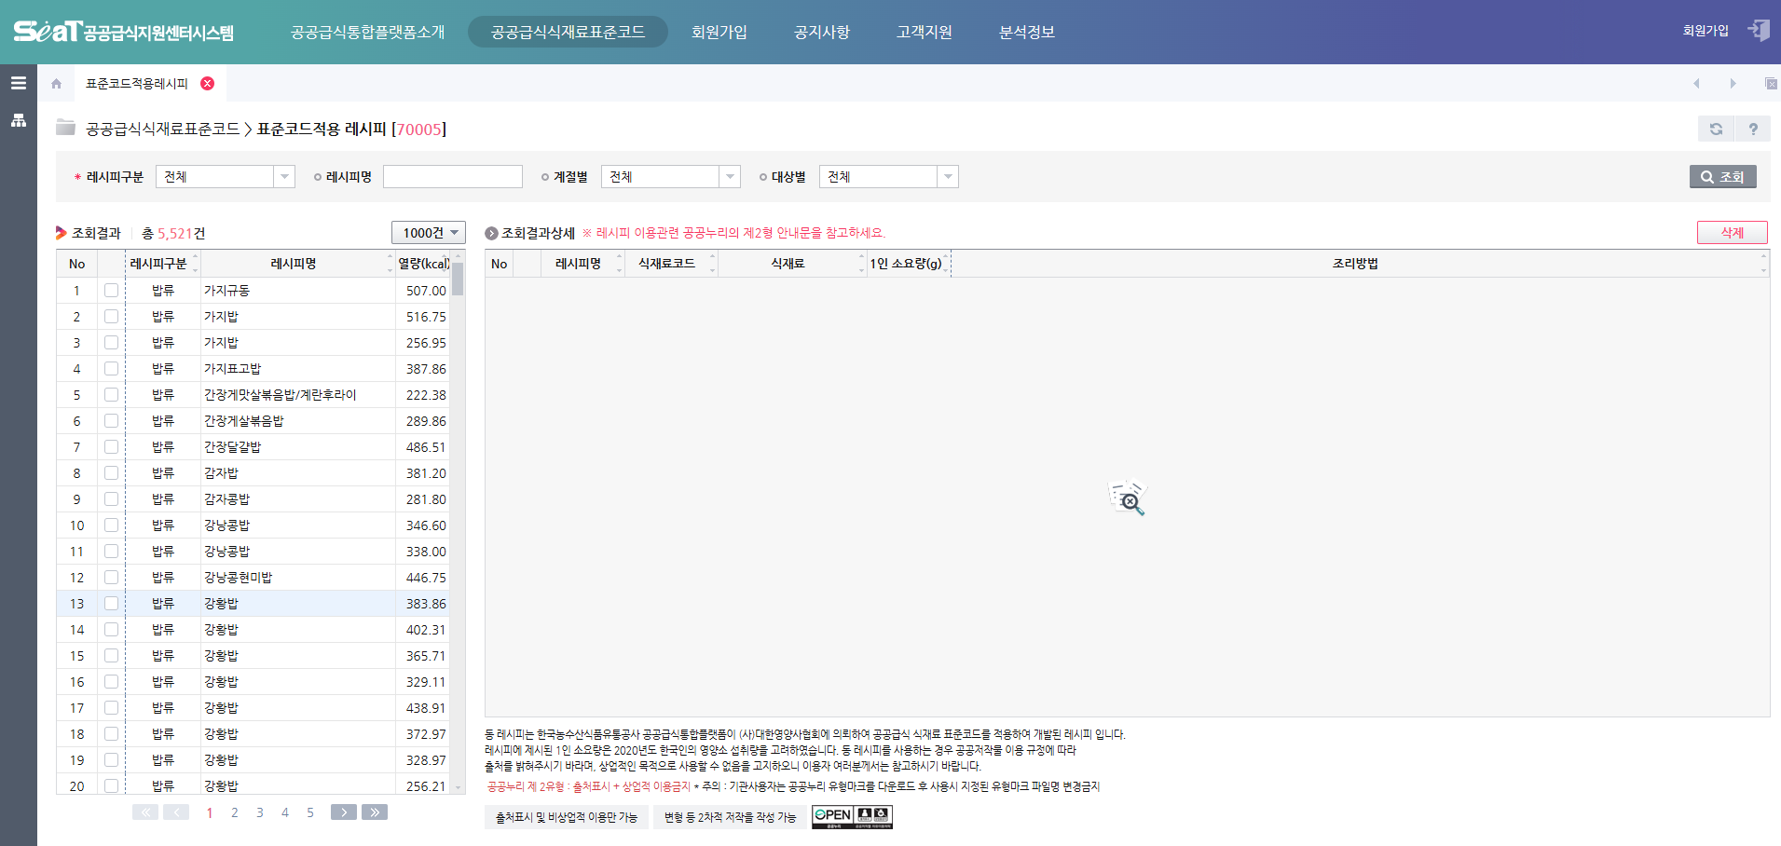
2
참조 사례
-식약처 식품영양성분 DB(식품의약품안전처)
공공급식통합 플랫폼 (농수산식품유통공사)

Slide 5
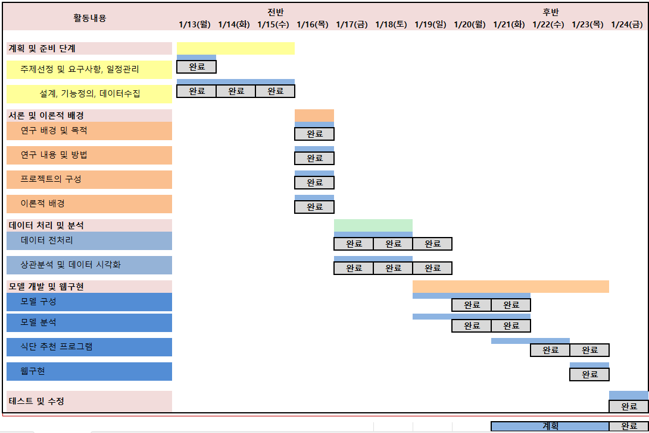
3
프로젝트 일정

Slide 6
3
개발 환경
OS
Windows 10 Pro
Language
Python 3.10.5
IDE
Anaconda jyputer notebook(데이터정제 및 병합, 그룹화, DNN분석),
PyCharm Community 2024.3.1(웹 구현)
Open
Source
데이터 처리: numpy-2.0.2, pandas-2.2.3, pyreadstat-1.2.8, joblib-1.4.2
딥러닝: tensorflow-2.18.0, keras-3.8.0, h5py-3.12.1
시각화: matplotlib, seaborn
웹 크롤링: selenium-4.27.1, python-multipart-0.0.20
기타: scikit-learn-1.6.1, Sas7bdat-2.2.3, Jinja2-3.1.5
Framework
Fastapi-0.115.7(API 구축 및 배포), uvicorn-0.34.0, selenium-4.27.1(웹 자동화 및 크롤링)

Slide 7

4
프로젝트 목표
사용자 정보 입력
칼로리 산출
체중 예측
식단 추천

Slide 8
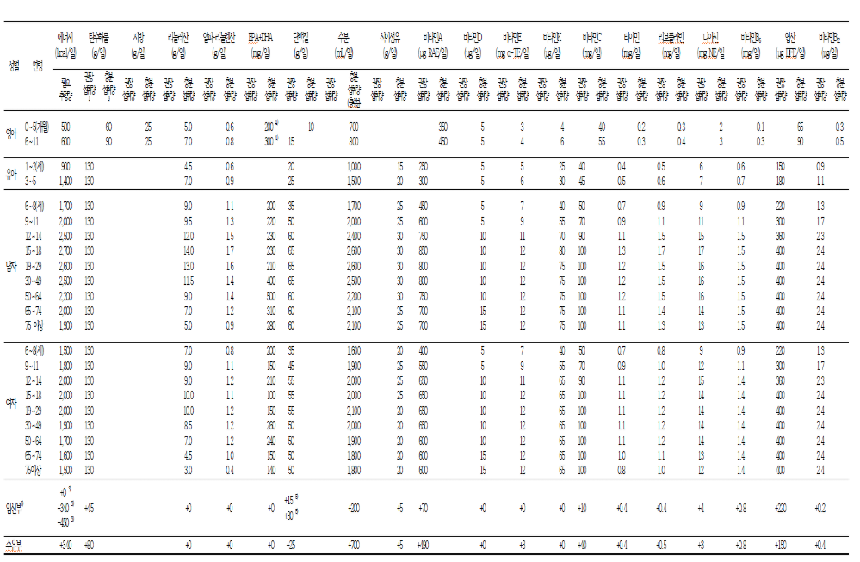
5
데이터 전처리
일일 권장 섭취량이란?
인구집단의 약 97-98%에 해당하는 사람들의 영양소 필요량을 충족시키는 섭취수준

Slide 9
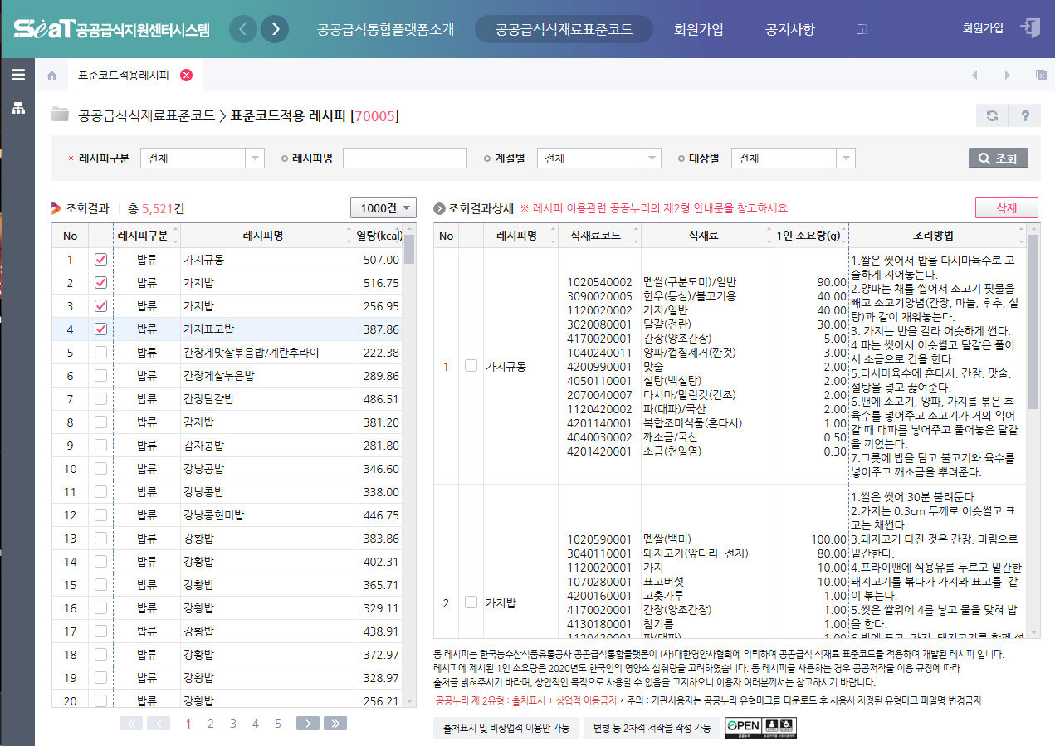
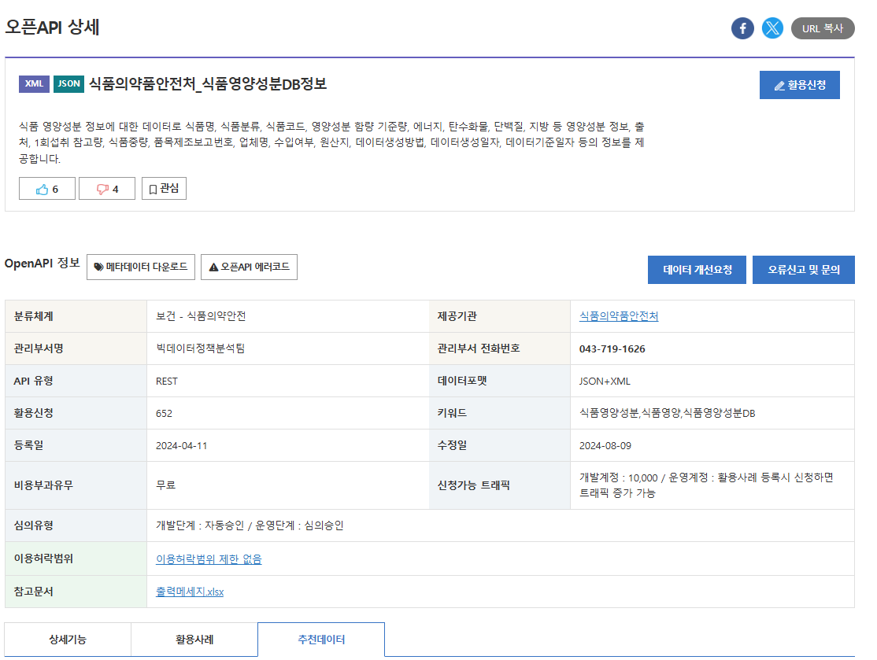
5
데이터 전처리
활용 데이터
공공급식통합 플랫폼 (농수산식품유통공사)의 표준레시피 목록
공공데이터 포털- 식품의약품안전처_식품영양성분DB정보

Slide 10
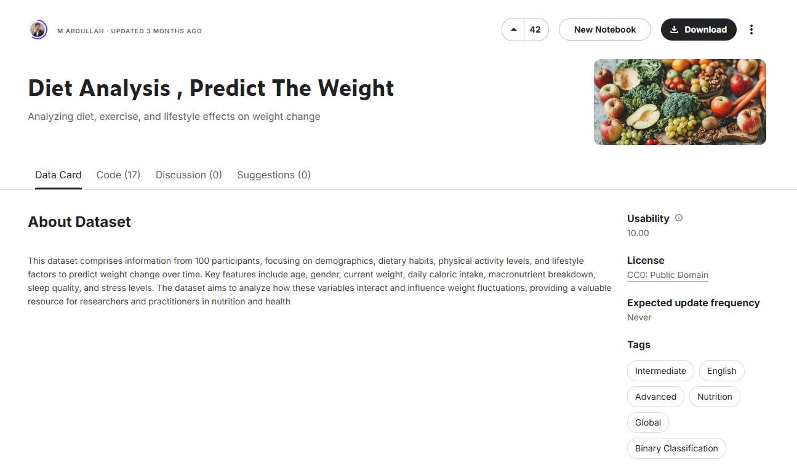
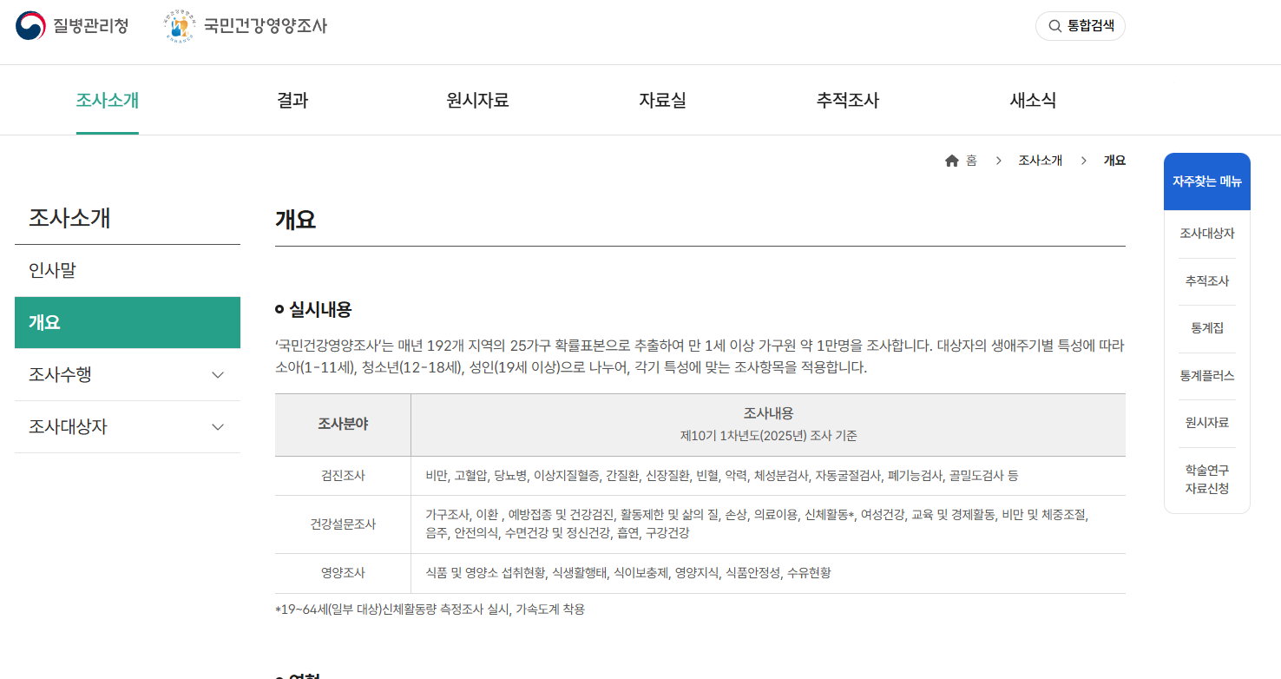
5
데이터 전처리
활용 데이터
Kaggle-Diet Analysis , Predict The Weight
질병관리청 - 국민건강영양조사

Slide 11
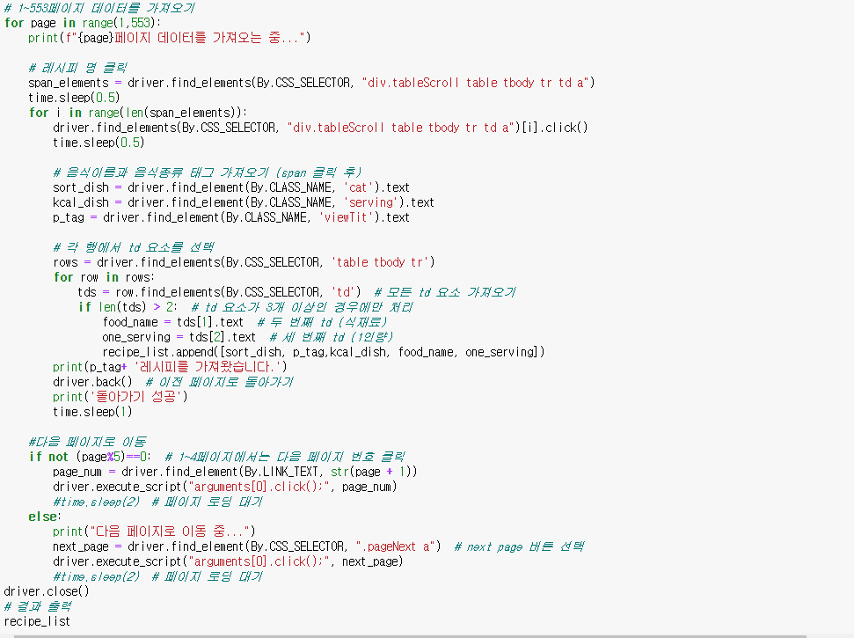
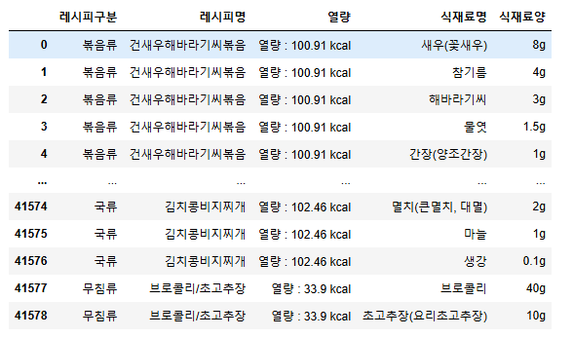
5
데이터 전처리
레시피 리스트 웹크롤링

Slide 12
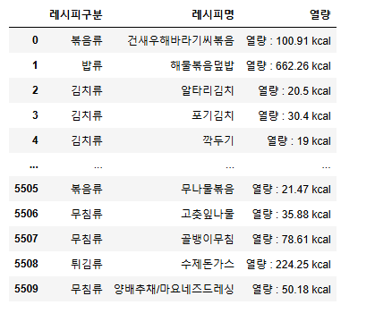
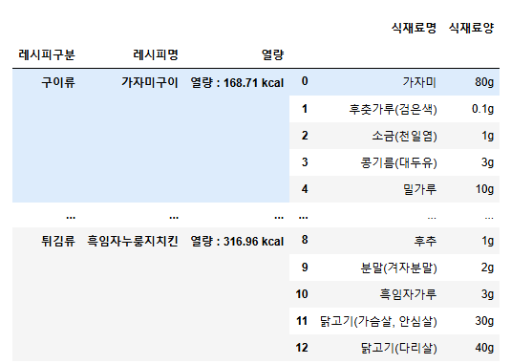
5
데이터 전처리
레시피 리스트 분할

Slide 13
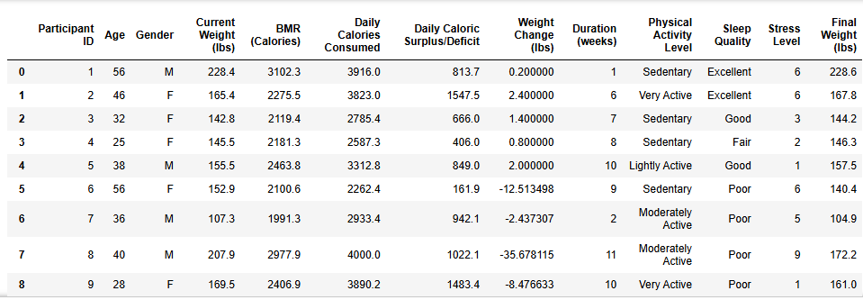
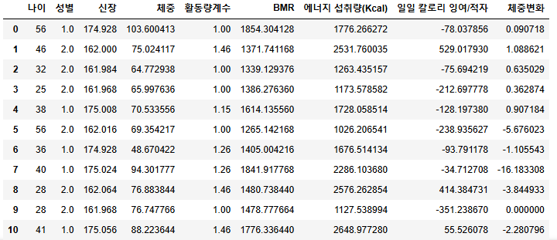
5
데이터 전처리
체중변화 예측을 위한 학습데이터 전처리

Slide 14
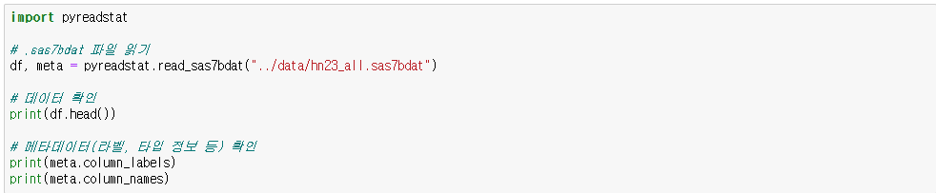
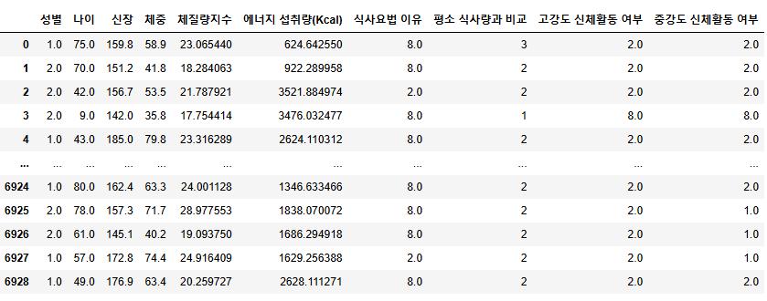
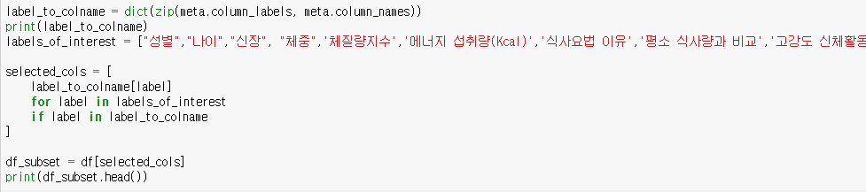
5
데이터 전처리
모델의 일반화 테스트할 데이터

Slide 15
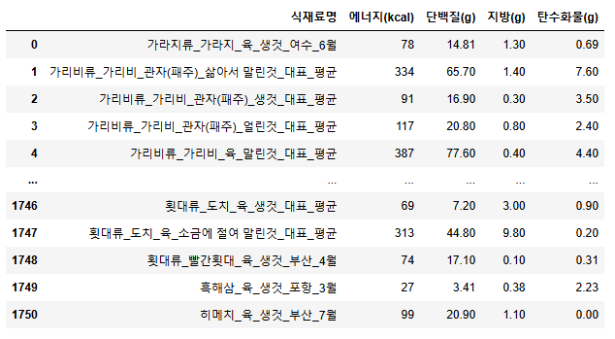
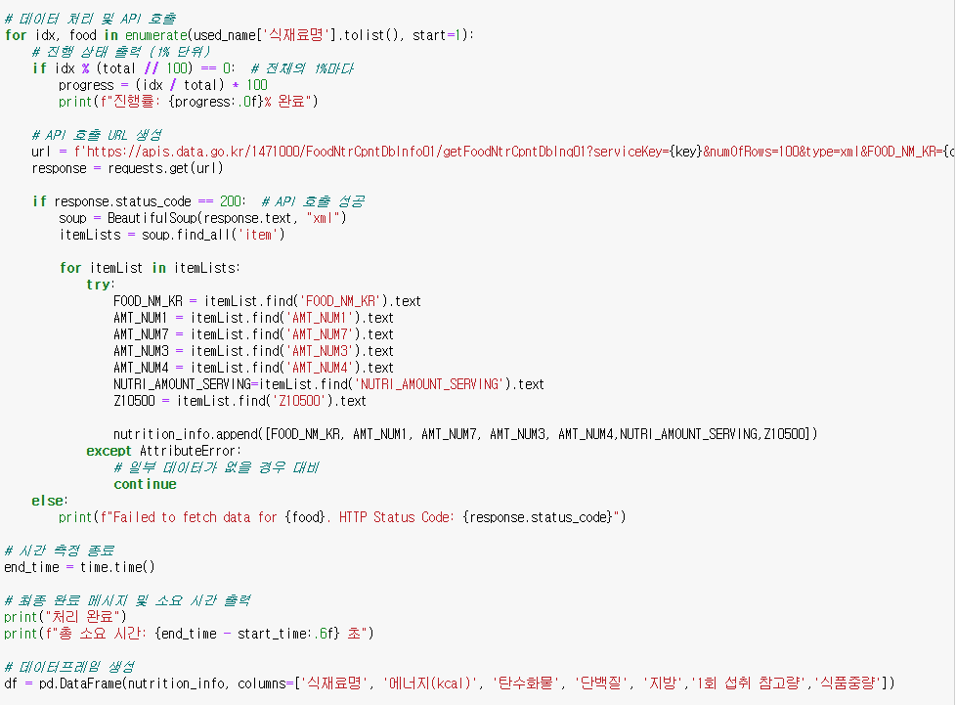
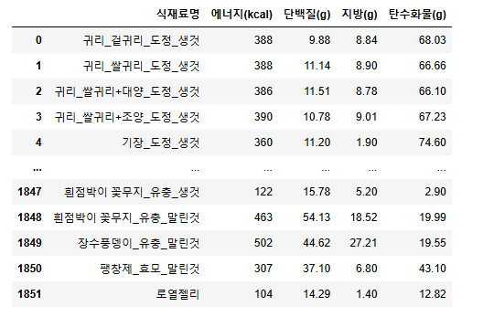
5
데이터 전처리
추후 활용 데이터(api 사용)

Slide 16
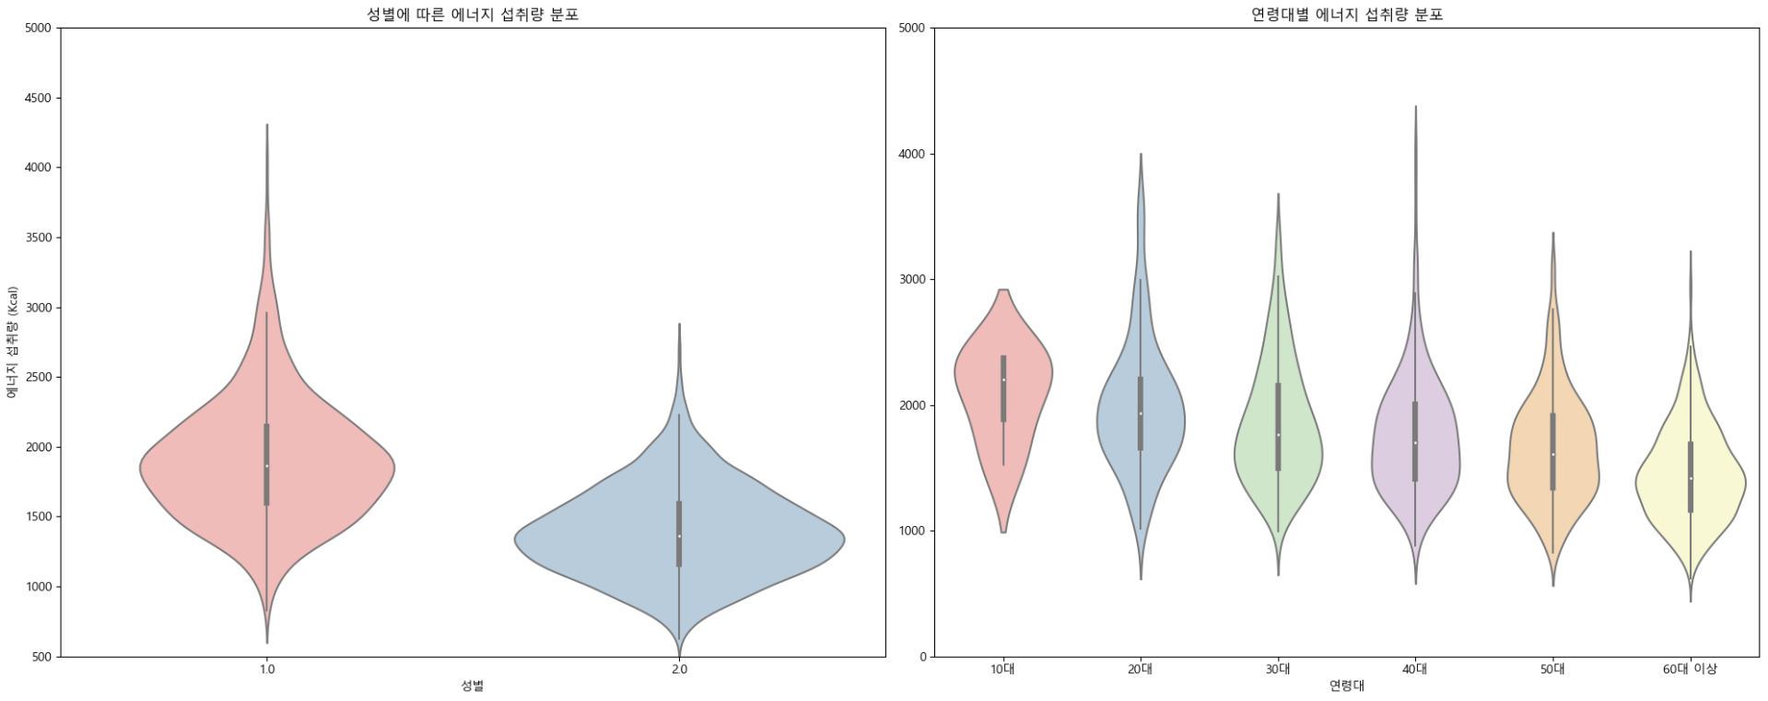
6
상관분석 및 시각화
한국인 데이터 시각화

Slide 17
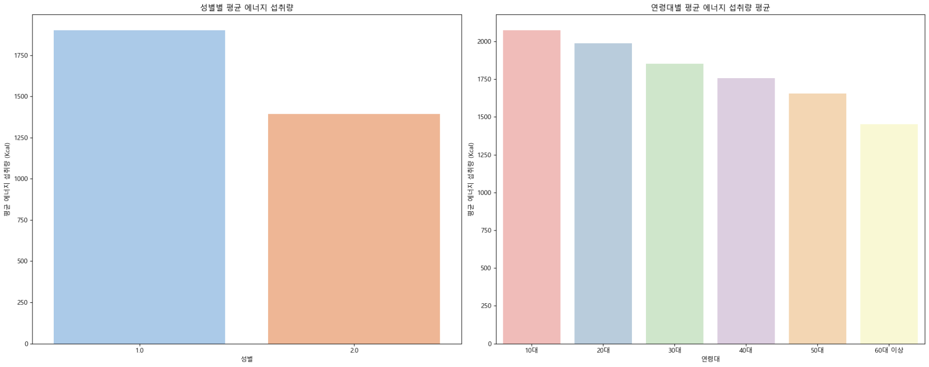
6
상관분석 및 시각화
한국인 데이터 시각화

Slide 18
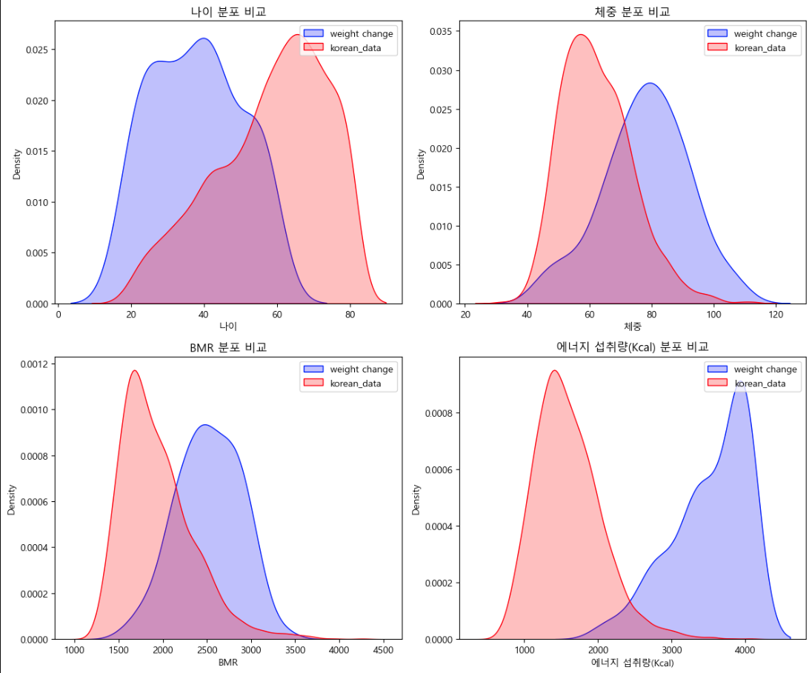
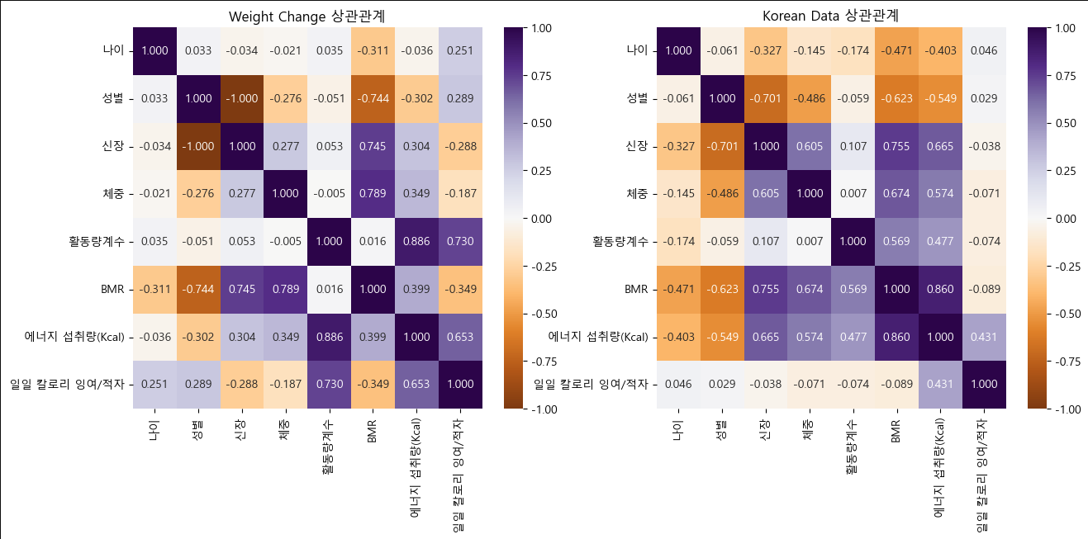
6
상관분석 및 시각화
학습할 데이터 비교
Notes:
전체적인 결론
두 데이터 그룹의 특징적 차이:
Korean Data는 나이가 많고, 체중이 가벼우며, 기초 대사량과 에너지 섭취량이 낮은 경향이 있습니다.
Weight Change 데이터는 젊은 층에 집중되어 있고, 체중과 에너지 섭취량, 기초 대사량이 더 높습니다.
데이터의 목적에 따른 차이:
두 데이터 그룹은 분석 대상이 다른 환경(예: 활동 수준, 인구 집단 등)에서 수집된 것으로 보입니다.
데이터를 비교하거나 분석 모델에 적용할 때 이러한 차이를 고려해야 합니다.

Slide 19



7
DNN 모델 구성 & 분석
1
목표
2
데이터
3
문제정의
Notes:
DNN 모델 구성 및 학습 분석 예시
1. 프로젝트 개요
프로젝트 주제
목표: 개인 건강 데이터를 기반으로 하루의 에너지 섭취량(칼로리)을 예측하는 모델 개발.
데이터:
특성(features): 나이, 성별, 체중, 키, 활동 수준, 기초 대사량(BMR) 등.
타겟(target): 하루 에너지 섭취량(Kcal).
문제 정의
연속형 숫자(칼로리)를 예측하는 문제 → 회귀 문제로 정의.
모델 성능 지표: Mean Absolute Error (MAE), Mean Squared Error (MSE).

Slide 20
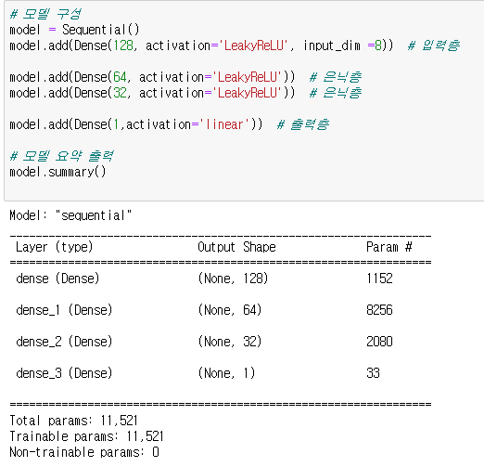
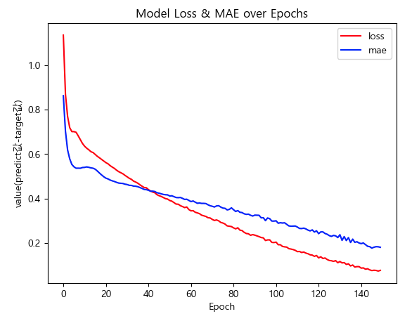
7
DNN 모델 구성 & 분석
DNN 모델구성
Notes:
1. 손실(Loss)과 MAE(MAE) 감소
Loss와 **MAE(Median Absolute Error)**가 초반에 급격히 감소하고 점차 안정화되는 모습은 학습이 진행되고 모델이 점점 데이터를 잘 학습하고 있다는 신호입니다.
Loss와 MAE가 꾸준히 감소하면서 Epoch가 증가함에 따라 안정적으로 수렴하는 경우, 학습이 잘 된 것으로 판단할 수 있습니다.
2. Loss와 MAE의 안정성
그래프에서 Loss와 MAE가 점차적으로 감소하고 있지만, 후반부에 큰 진동(oscillation)이나 급격한 변화가 없다면 이는 학습 과정이 안정적임을 나타냅니다.
3. Loss가 너무 낮아지지 않음
그래프에서는 적당한 수준에서 수렴하는 것처럼 보입니다.

Slide 21
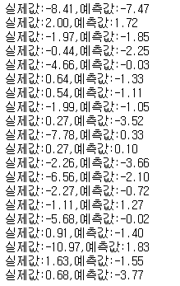
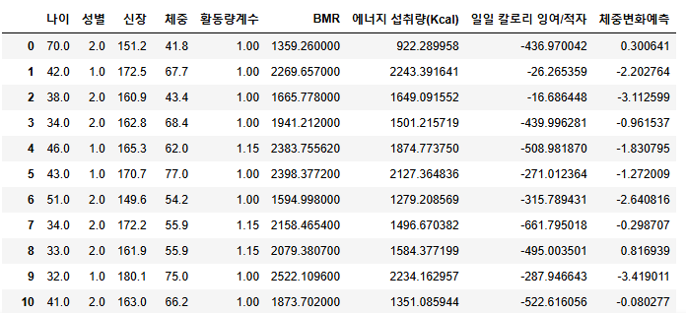
7
DNN 모델 구성 & 분석
모델 사용 후 분석
Notes:
1. 손실(Loss)과 MAE(MAE) 감소
Loss와 **MAE(Median Absolute Error)**가 초반에 급격히 감소하고 점차 안정화되는 모습은 학습이 진행되고 모델이 점점 데이터를 잘 학습하고 있다는 신호입니다.
Loss와 MAE가 꾸준히 감소하면서 Epoch가 증가함에 따라 안정적으로 수렴하는 경우, 학습이 잘 된 것으로 판단할 수 있습니다.
2. Loss와 MAE의 안정성
그래프에서 Loss와 MAE가 점차적으로 감소하고 있지만, 후반부에 큰 진동(oscillation)이나 급격한 변화가 없다면 이는 학습 과정이 안정적임을 나타냅니다.
3. Loss가 너무 낮아지지 않음
Loss와 MAE가 일정 수준 이상에서 수렴하는지 확인해야 합니다. 만약 값이 지나치게 낮아지거나 0에 가까워진다면, 이는 과적합(overfitting)의 가능성이 있습니다. 업로드된 그래프에서는 적당한 수준에서 수렴하는 것처럼 보입니다.

Slide 22
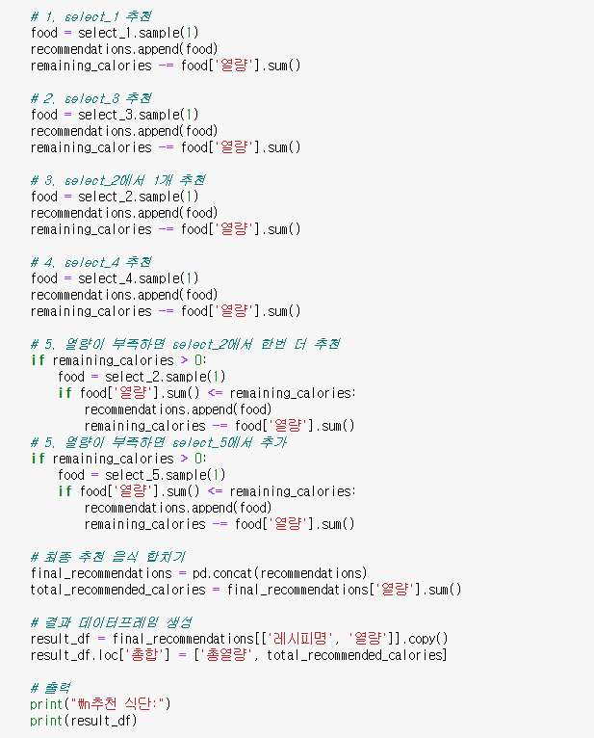
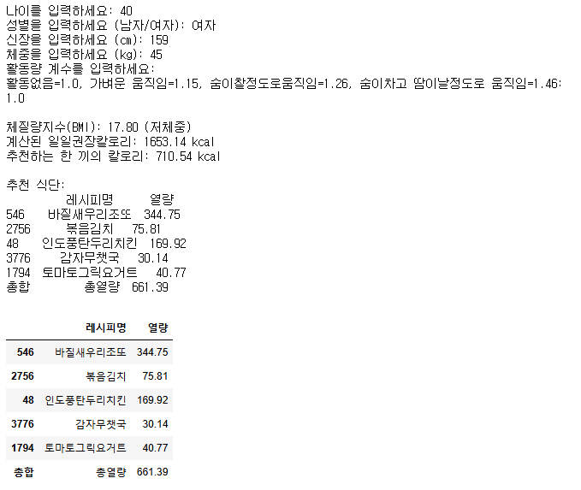
8
식단 추천 프로그램

Slide 23
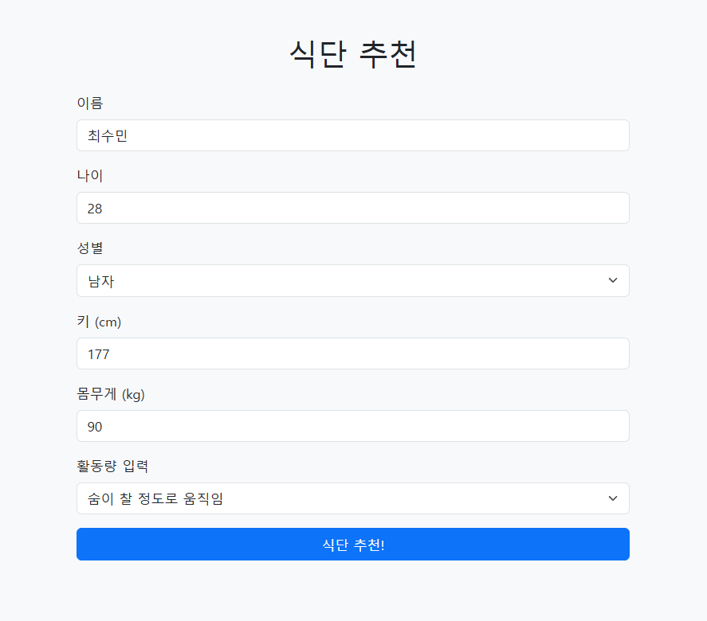
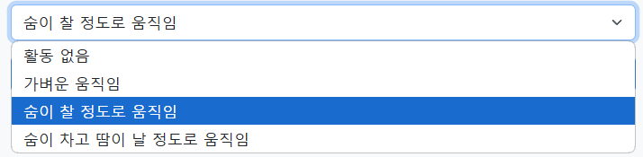
9
식단 추천 프로그램-웹구현(Input)
사용자로부터 데이터를 입력받습니다.
키와 몸무게는 소수점 1자리까지 받습니다.
4가지 중 하나를 선택합니다.

Slide 24
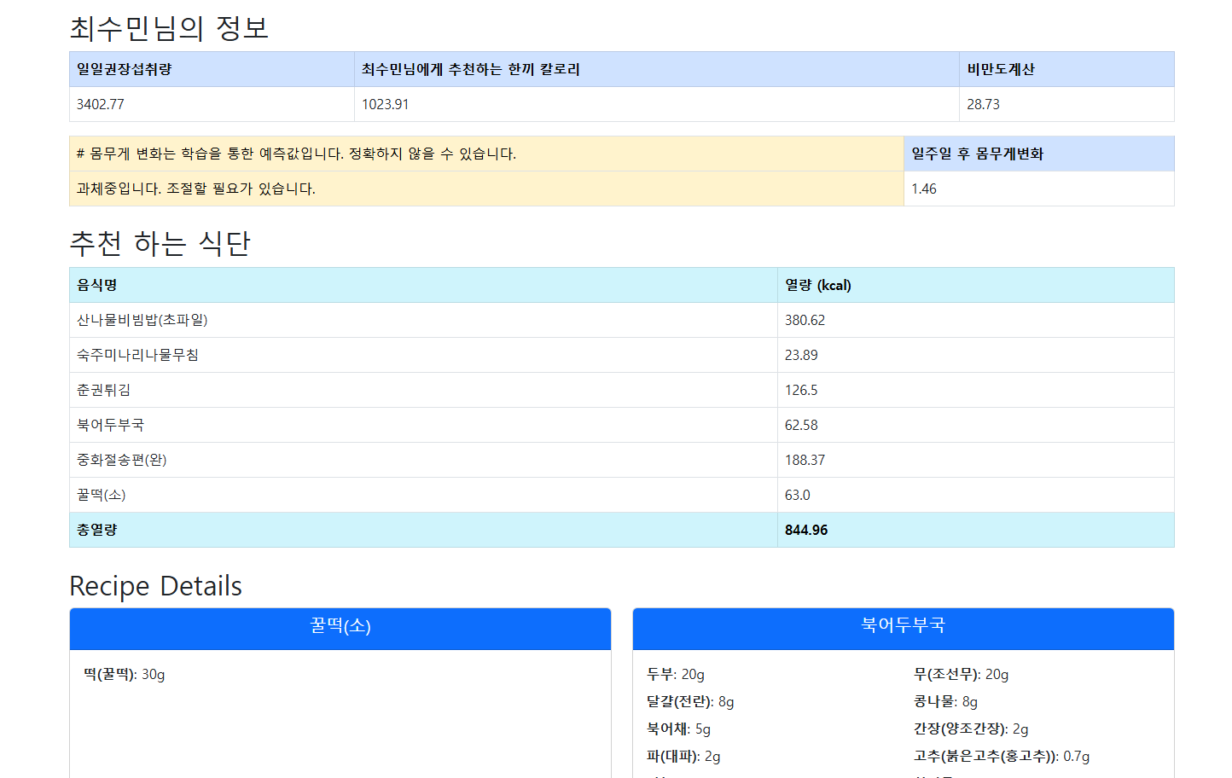
9
식단 추천 프로그램-웹구현(Output)
입력데이터에 따라서 비만도를 계산합니다.
권장섭취량에서 에너지 필요추정량 공식을 활용하여 계산된 값입니다.
학습한 데이터를 가지고 예측합니다.
2번에 근접한 칼로리 양의 식단을 추천합니다.
BMI에 따라 저체중일시 에너지를 섭취할 수 있도록 하고 비만일시 정상체중을 위하여 에너지를 덜 섭취하도록 설정하였습니다.
추천하는 식단의 상세 레시피를 가져옵니다.

Slide 25
9
향후 계획 및 발전 방향
3단계
2단계
음식 선호도와 알레르기 등 추가적인 사용자 정보 반영
1단계
몸무게 예측 데이터 수집 후 정확도 올리기
식단 추천 프로그램의 고도화

Slide 26
감사합니다.
Thank You

